Slide 1
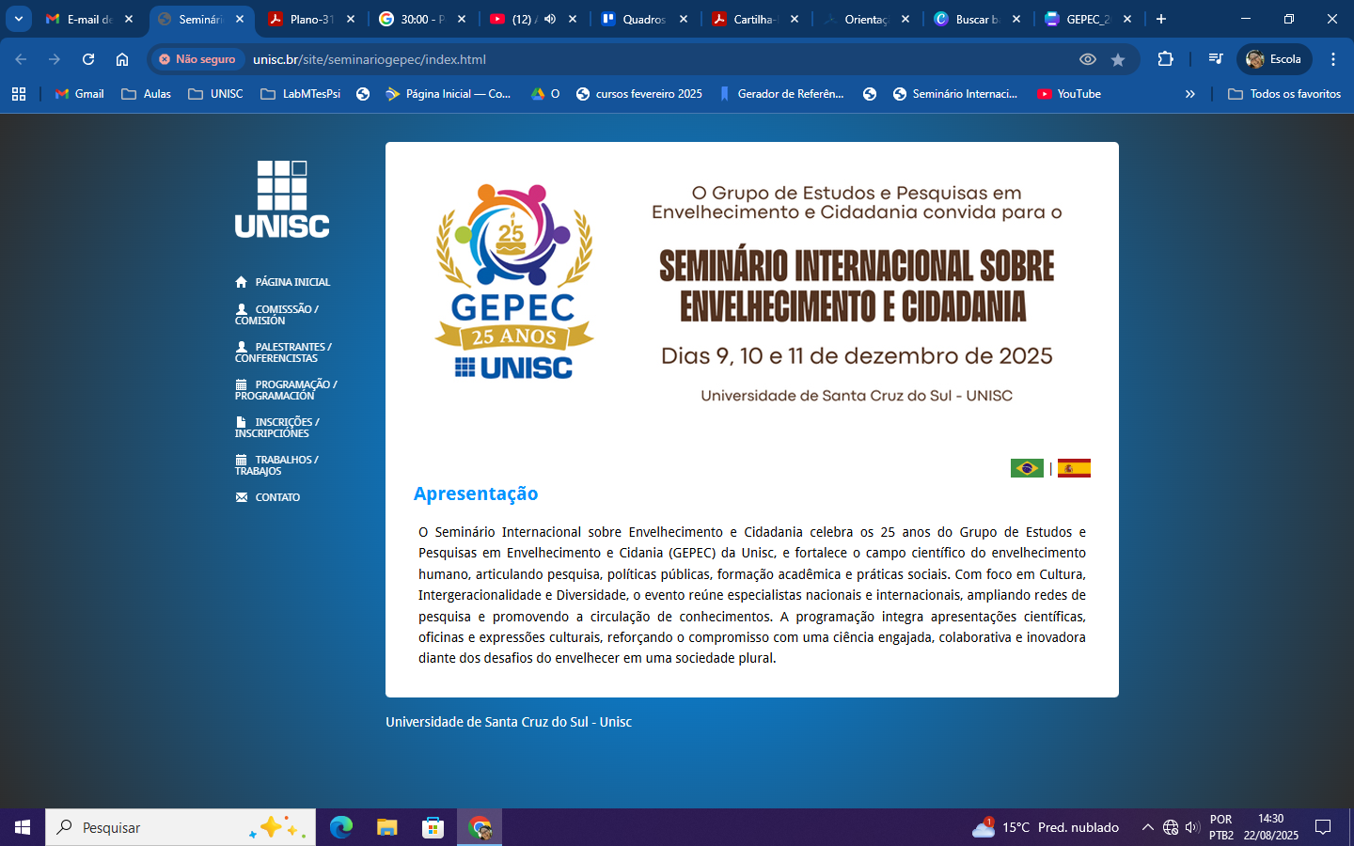
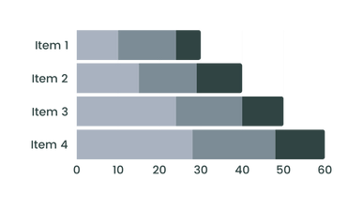



SEMINÁRIO INTERNACIONAL SOBRE ENVELHECIMENTO E CIDADANIA
09, 10 e 11 de dezembro de 2025
Universidade de Santa Cruz do Sul
TÍTULO ...
AUTORES
Não se esqueça dos nomes dos autores e coautores da pesquisa. Use os nomes completos e inclua quaisquer títulos ou honoríficos que os autores tenham, bem como a universidade ou instituição de pesquisa que estão representando.
AFILIAÇÕES
Os pesquisadores geralmente estão sob ou em nome de uma universidade, organização ou instituição acadêmica/de pesquisa. Quando disponíveis, inclua seus logotipos com os nomes.
INTRODUÇÃO
OBJETIVO
Esta seção dá uma visão geral da pesquisa. Comece com o pano de fundo: o que você está estudando e por quê? Qual é a importância da pesquisa para o campo ou indústria específica, e o com que ela pode contribuir para a literatura existente? Tome cuidado com o espaço do cartaz. Inclua as informações importantes, mas seja o mais direto possível.
Nesta seção, escreva qual é o propósito do seu estudo.
METODOLOGIA
RESULTADOS
Descreva como você conduziu sua pesquisa. Qual é a estratégia da equipe? Quais foram os métodos usados? Foi aplicada alguma tecnologia especial?
Os resultados mostram os desdobramentos da sua pesquisa e devem responder à pergunta ou hipótese mencionada na introdução. Apresente as descobertas do seu estudo.
ANÁLISE
Em um artigo de pesquisa normal, a seção de análise é uma das partes mais longas, pois ela desenvolve a informação que é base para o objetivo e a tese. Com um cartaz de pesquisa, você pode resumir a análise com as partes mais importantes. Use tópicos para enfatizar pontos. Inclua os principais diagramas, tabelas, gráficos e outras imagens que apoiem o estudo e mostrem uma análise visual dos dados.
Use gráficos para mostrar a visualização da análise dos seus dados. As ilustrações também são ótimos apoios para ajudar seu cartaz de pesquisa.
CONCLUSÃO
LITERATURA RELACIONADA
Para finalizar seu cartaz, apresente duas a três principais descobertas. Você também pode adicionar uma breve explicação ou narrativa que pode incentivar a conversa ou diálogo com o público. Essas descobertas podem ser itens de ação que podem levar à implementação, criação de política ou novos estudos.
Referências podem tomar muito espaço, então cite somente as principais usadas no estudo.
Palavras-chave (4-6):
APOIO:

